Slide 1

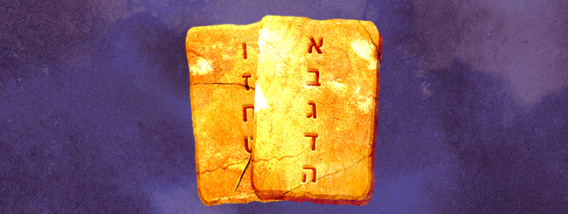

B”H
Разбитые скрижали — это достижение?
Восхваляя Моше, Тора упоминает разбитие Скрижалей как одну из его величайших заслуг. Разве это не кажется абсурдным?
Симхат Тора

Slide 2

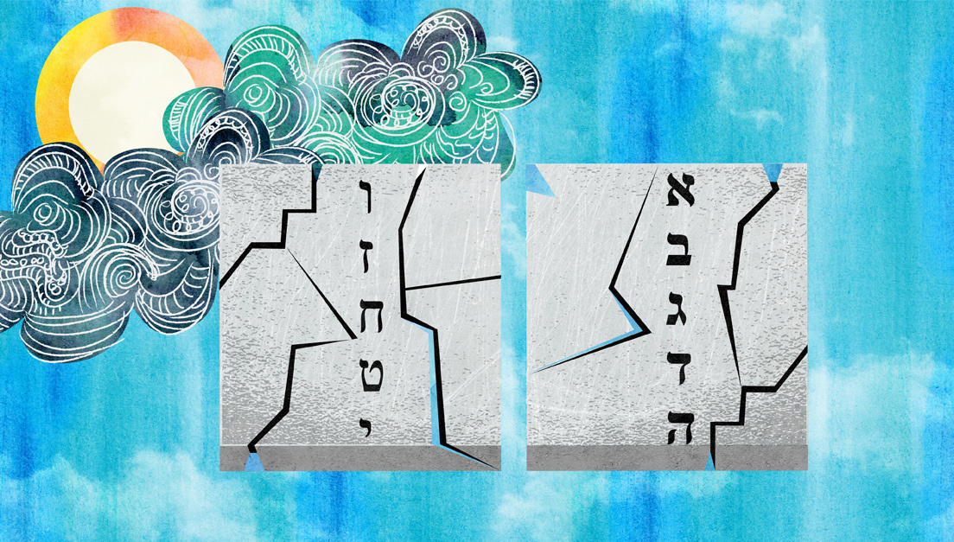
А. Разбитие скрижалей
Симхат Тора

Slide 3

Первоисточник 1
Шмот, 31:18, 32:15-16, 19
И Он дал Моше, когда закончил говорить с ним на горе Синай, две скрижали Откровения, скрижали каменные, написанные перстом Б-жьим.
И Моше повернулся и сошел с горы; а две скрижали Откровения в руках его, скрижали с надписью с обеих сторон: на них написано и с той, и с другой. И скрижали эти — деяние Б-жье, а письмена — письмена Б-жьи, начертанные на скрижалях.
А когда он приблизился к стану и увидел тельца и пляски, возгорелся гнев Моше, и выбросил он скрижали из рук своих, и разбил их у подножия горы.

Slide 4
Первоисточник 2
Дварим, 34:10-12
И не было более у Израиля пророка, подобного Моше, которого Г-сподь знал лицом к лицу, по всем знамениям и чудесам, которые Г-сподь послал его совершить в Египетской земле с фараоном, и со всеми его рабами, и со всей его страной, - и с крепкой рукой, и со всем великим страхом, которые Моше совершил на глазах у всего Израиля.ֿ
Раши
«Которого Г-сподь знал лицом к лицу» — Моше привык предстоять перед Ним и говорил с ним, когда пожелает…
«И с крепкой рукой» — это сказано о том, что Моше принял в руки Тору, начертанную на скрижалях.
«И со всем великим страхом» — это чудеса и проявления мощи в великой и страшной пустыне.
«На глазах у всего Израиля» — это сказано о том, что Моше набрался мужества разбить скрижали на их глазах, как сказано: «И разбил их у вас на глазах…». И Святой, благословен Он, согласился с ним, как сказано: «…которые ты разбил», - то есть пряма твоя сила, [правильно поступил ты], что разбил.

Slide 5

Ребе
Можно ли считать разбитие скрижалей большим достижением, чем их получение?
Этот отрывок Торы завершается словами «на глазах у всего Израиля». Раши поясняет: «Это сказано о том, что Моше набрался мужества разбить скрижали на их глазах, как сказано: “И разбил их у вас на глазах…” И Святой, благословен Он, согласился с ним, как сказано: “…которые ты разбил”, - то есть пряма твоя сила, [правильно поступил ты], что разбил.»
И это весьма странно.
На первый взгляд, представление о том, что слова «на глазах у всего Израиля» относятся к разбитию скрижалей («Моше набрался мужества разбить скрижали на их глазах»), прямо противоречит буквальному прочтению текста, который говорит о достоинствах Моше.
Да, Б-г одобрил его решение разбить скрижали, и он, безусловно, заслуживает похвалы за то, что выполнил Его волю. Но мы всё же не рассматриваем само разбитие скрижалей как положительное событие!

Slide 6
Почему Раши видит в этом стихе отсылку к разбитию скрижалей? С точки зрения буквального смысла, мнение других комментаторов кажется более логичным: слова «на глазах у всего Израиля» не имеют самостоятельного смысла, а лишь продолжают то, что им предшествует — «и с крепкой рукой, и со всем великим страхом, которые сотворил Моше»!
Эти заключительные слова следуют за длинным перечнем деяний Моше:
«Которого знал Г-сподь лицом к лицу» — он мог беседовать с Б-гом, когда пожелает. Совершил удивительные чудеса в Египте. «С крепкой рукой» — отсылка к получению скрижалей. «Со всем великим страхом» — отсылка к чудесам в пустыне.
Но как его величайшим деянием, упомянутым в самом конце, может быть решение разбить скрижали!?! Ведь это означало бы, что оно не только воспринимается как положительное, но, что важнее, как величайшее из чудес, совершённых им за сорок лет скитаний в пустыне.
И превосходило бы сам факт получения этих скрижалей. Так может ли разбитие скрижалей быть выше их получения? Это немыслимо!

Slide 7
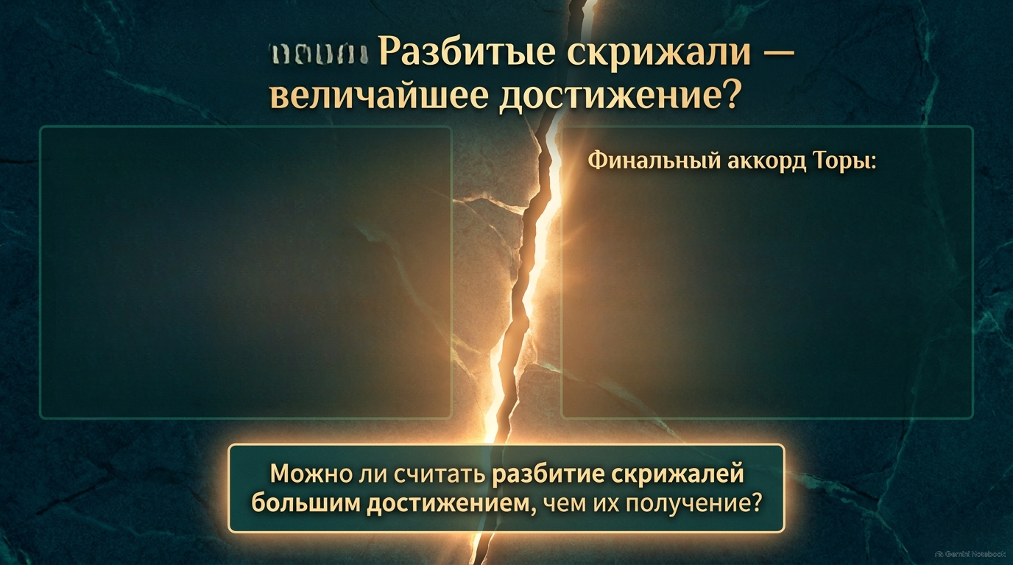
Великие деяния Моше
  «С которым Г-спорт говорил лицом к лицу»
  Чудеса в Египетской земле
  «И скрепкой рукой» (получение Торы)
  «И со всем великим страхом» (чудеса в пустыне)
  «На глазах у всего Израиля»
  «Моше на брался мужества разбить скрижали на их глазах»
  «Святой, благословен Он, согласился с ним: “Правильно поступил ты, что разбил”»

Slide 8
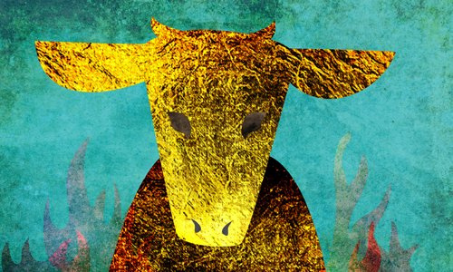
Б. Защита народа
Симхат Тора

Slide 9
Первоисточник 3
Шмот, 34:1
И Г-сподь сказал Моше: «Вытеши себе две каменные скрижали, подобные первым, и Я напишу на этих скрижалях те же слова, что были на первых скрижалях, которые ты разбил».

Slide 10
Раши
«Вытеши себе» — ты разбил первые [скрижали], теперь ты же вытеши другие.
Чему это можно уподобить? Царь уехал в далекую страну за море и оставил свою невесту на попечение служанок. Из-за развратности служанок о [невесте] пошли дурные слухи. Ее шафер порвал брачное соглашение, думая так: «Если царь прикажет казнить ее, то я отвечу ему: она еще не твоя жена, [ведь брачного соглашения нет]! Когда вернулся царь и обнаружил, что только служанки вели себя непотребно, он помирился с ней [с невестой]. Шафер сказал ему: «Напиши новое брачное соглашение, ведь прежнее порвано». [Тогда цары] сказал ему [шаферу]: «Ты сам его и порвал, так что купи новую бумагу, а я напишу на ней [новое соглашение] своей рукой». [В этой притче] царь — это Всевышний, служанки — инородный сброд, [вышедший из Египта с евреями], шафер — Моше, а невеста Всевышнего — [народ] Израиля. Поэтому и сказано: «Вытеши себе» — [ты сам вытеши].

Slide 11
Ребе
Моше осознавал истинную цель Торы
Ответ кроется в более раннем комментарии Раши, где он объясняет причину разбития скрижалей.
Когда Б-г повелевает Моше изготовить две новые скрижали, Раши говорит: «Чему это можно уподобить? Царь уехал в далекую страну за море и оставил свою невесту на попечение служанок. Из-за развратности служанок о [невесте] пошли дурные слухи. Ее шафер порвал брачное соглашение, думая так: «Если царь прикажет казнить ее, то я отвечу ему: она еще не твоя жена, [ведь брачного соглашения нет]!» Царь — это Б-г, служанки — это инородный сброд, шафер — это Моше, а невеста Б-га — это народ Израиля.
Это объяснение помогает нам понять, как Моше мог получить похвалу за проявленную инициативу разбить скрижали.
Скрижали — это квинтэссенция всей Торы. Первые скрижали были деянием Самого Б-га (в отличие от вторых, которые были высечены Моше, прежде чем на них были нанесены письмена Б-га).

Slide 12
Сущность Моше была заключена в Торе. Он, несомненно, обладал её совершенным пониманием. Поэтому, несомненно, был в состоянии оценить возвышенную природу Торы — особенно тех первых скрижалей, созданных Самим Б-гом.
Поэтому следует задать вопрос: защищать еврейский народ важно и необходимо, но всё же, как мог Моше уничтожить скрижали, данные ему Самим Б-гом?!
Ответ состоит в том, что народ Израиля всегда находится на первом месте.
Цель Торы, начиная с первых скрижалей — это народ Израиля, как мы видим это в различных формах обращения на протяжении всего её текста: «Повели сынам Израиля», «Говори сынам Израиля» и т.д. Поэтому, когда репутация сынов Израиля была запятнана и они оказались в опасности, Моше не колебался; он ни с кем не советовался, даже с Б-гом, и разбил скрижали, сделанные Самим Б-гом.

Slide 13
Высшая цель Торы — раскрыть сущность еврейского народа. Поэтому, когда результат оказался обратным, и пришлось выбирать между Торой и еврейским народом — Моше не колебался, а немедленно разбил скрижали ради своих единоверцев.
Более того, разбитие скрижалей было оправдано даже спасением лишь малой части народа — тех, кто пал низко, поклонившись золотому тельцу:
Идея о том, что доброе имя может быть опорочено, применима лишь к людям, которые совершают ошибки. Б-г всё время знал, что настоящая «безнравственность» исходила только от «служанок» — инородного сброда — и четко дал понять это Моше, велев спуститься с горы и разобраться с произошедшим. Моше, истинный пастырь Израиля, тоже знал, что народ не был способен изготовить золотого тельца. Меньшинство, опустившееся до такого состояния, сделало это лишь под влиянием «служанок» — инородного сброда.

Slide 14
Таким образом, это событие не представляло опасности для всего народа Израиля, а лишь для незначительного меньшинства, поклонившегося золотому тельцу.
Тем не менее, чтобы защитить даже это меньшинство и обеспечить ему принятие общиной Израиля, Моше без колебаний разбил скрижали!

Slide 15
Первоисточник 4
Сефер а-Маамарим, 5700 г.
Две вещи предшествовали сотворению мира: Тора и народ Израиля. Кто был первым? Тора содержит упоминания о народе Израиля: «Повели сынам Израиля», «Говори сынам Израиля». Очевидно, народ Израиля был первым.

Slide 16
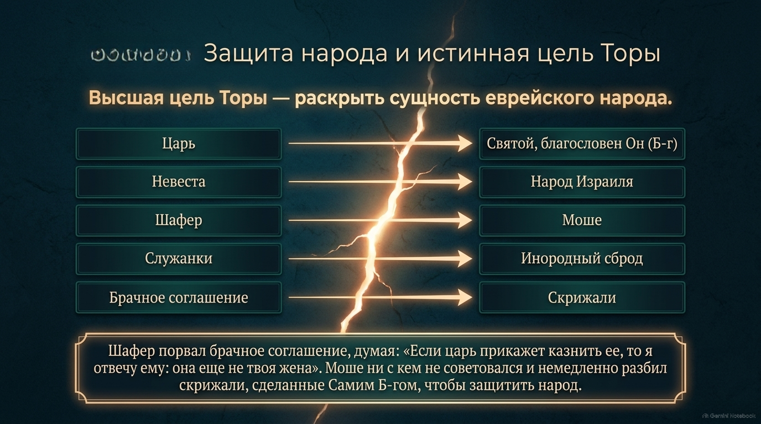

Slide 17
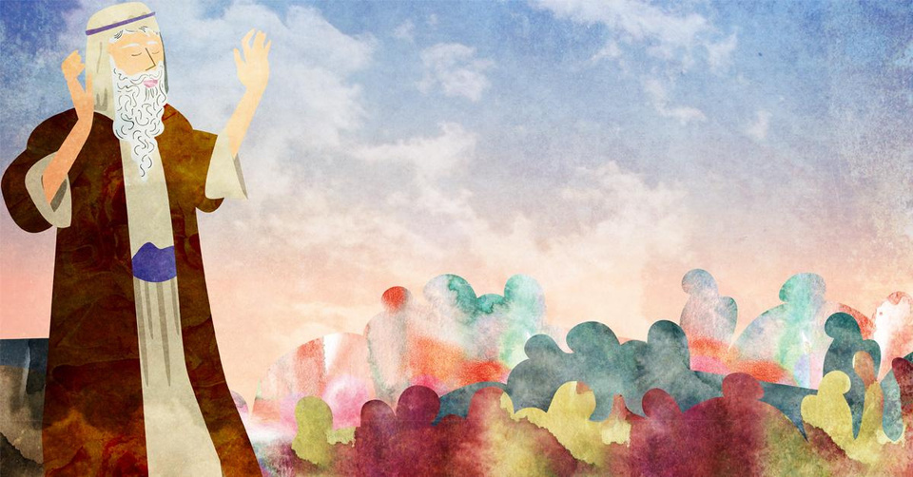
В. Высшая заслуга
Симхат Тора

Slide 18
Ребе
Итак, разбитие скрижалей отражает великое достижение Моше, и на самом деле величайшее из всех его достижение:
Перечисляя достижения Моше (общение с Б-гом лицом к лицу, чудеса в Египте, Синайское Откровение и другие события на протяжении странствий сынов Израиля по пустыне), Тора завершает этот перечень величайшим из всех: ради еврейского народа он без колебаний разбил скрижали — заслугой, большей, чем все, чтобы было прежде, включая тот факт, что он получил саму эту Тору.
Величайшим достижением Моше, верного пастыря Израиля, было его принесение в жертву заключенной в Торе сущности, чтобы защитить малую часть своей паствы, впавшей во грех. И хотя Тора — сущность Моше, он без колебаний разбил драгоценные скрижали, сделанные Самим Б-гом, чтобы их защитить.
В этом заключается достоинство еврейского лидера. Он осознаёт сущностную ценность своего народа, которая превосходит Тору, и потому готов разбить скрижали ради него.

Slide 19
Эта заслуга больше всех остальных. Все другие его свершения были реализованы с помощью талантов и способностей, данных ему Б-гом. Как объяснял Алтер Ребе, Моше смиренно чувствовал, что если бы Б-г дал эти таланты кому-то другому, тот справился бы с этой задачей ещё лучше. Но решение разбить скрижали не исходило из данной Б-гом способности. Это была его собственная идея, «и Б-г одобрил её».
Разбитие скрижалей ради защиты народа Израиля — величайшее воплощение любви Моше к евреям. «Моше любил Израиль», — говорит Талмуд.
Он разбил скрижали «на глазах у всего Израиля» — все стали свидетелями произошедшего, — чтобы научить нас важности любви к ближнему. И Моше стремился передать нам подлинное чувство такой любви.

Slide 20
Первоисточник 5
Ребе Раяц, Сефер а-Маамарим 5710 г., стр. 236
Тора говорит: «А муж Моше скромнее всякого человека, что на поверхности земли». Несмотря на осознание своего возвышенного положения, он был скромнее всех других людей, потому что знал, что таланты и способности были даны ему Б-гом.
Когда Моше родился, его мать увидела, «что он хорош». Мидраш объясняет, что при его рождении весь дом наполнился светом. Это благословение от Б-га, а не естественное явление.
Моше полагал, что если бы кому-то другому были дарованы те же способности, тот достиг бы того же положения, а возможно, даже развил бы эти способности дальше, достигнув ещё больших высот. Поэтому он оставался скромным.

Slide 21
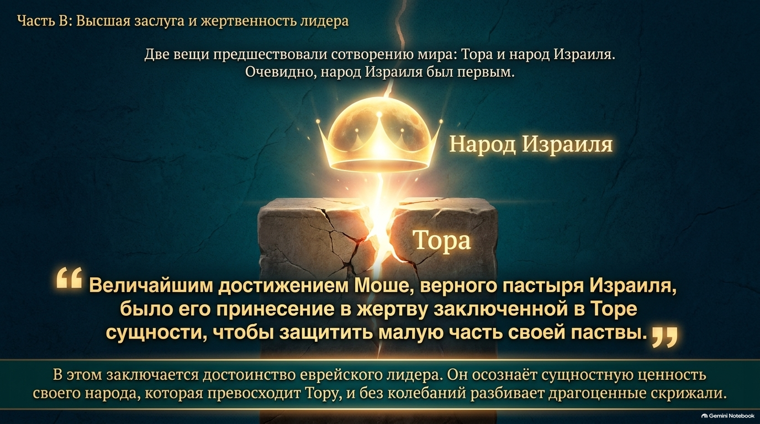

Slide 22



С НЕТЕРПЕНИЕМ ЖДЕМ ВАС НА СЛЕДУЮЩЕЙ НЕДЕЛЕ!
В (день), (время), (место)

